Slide 1
虹软企业在线学习平台
信管2014级服创团队

Slide 2
目录
CONTENTS
01
项目需求
02
系统设计
03
系统开发与功能展示
04
未来规划

Slide 3
01
项目需求

Slide 4
项目需求
一、项目来源
第八届中国大学生服务外包创新创业大赛 赛题
二、具体需求
总体：为企业内部提供一套利用零散时间学习网络课的解决方案。
功能：管理员：修改信息、添加学员、上传文件、阅读报表、答疑。
学员：观看视频、阅读PPT、听音频、下载上述文件，讨论，提问， 被推荐课程。
扩展：角色细分，将公司内部培训系统扩展为摄影行业小型网络课平台，允 许其它企业入驻。

Slide 5
02
系统设计

Slide 6
GitBlit版本库
备份服务器
备份
请求
增删改
IIS 网页服务器
ASP.NET
SQL Server 2012
服务器
反馈
查询
Http
协议
电脑浏览器
响应式转化
手机浏览器
客户端

Slide 7
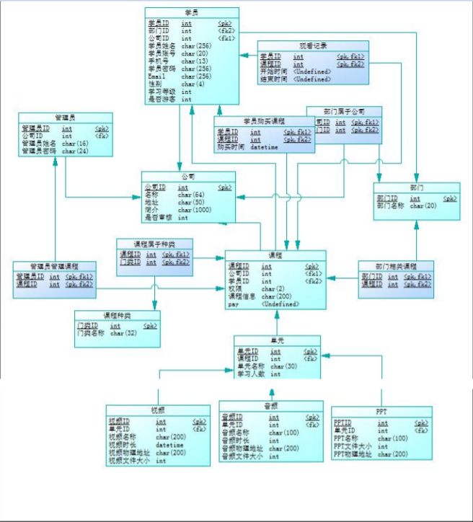
数据库设计

Slide 8
03
系统开发
与功能展示

Slide 9
系统开发与功能展示
Hard work pays off.
前台学习网站地址 http://59.110.235.44:85
用户名：学号 密码：123456
99%
99%
90%
80%
99%
在线学习
评论问答
响应式网页
管理员功能
上传与下载
播放视频
播放音频
播放PPT
课程评论
课程搜索
手机与电脑浏览器访问同一地址出现不同效果
统计图表
导出表格
管理评论
课程资料的上传
转码
课程资料的下载
Video标签、Flash插件
数据库操作
BootStrap
chart标签、数据库
调用进程、a标签

Slide 10
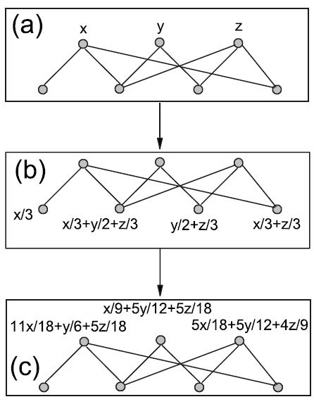
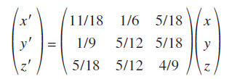
课程推荐算法 ——NBI算法
我们想预测User对A商品的喜欢程度会如何，已知User喜欢商品B和C，写出上面推导出的关系权重矩阵：
由此可以知道A商品与B, C商品的关系权重分别为1/6, 5/18,那么预测喜欢程度：
1*1/6 + 1*5/18 = 4/9

Slide 11
04
未来规划

Slide 12
未来规划
1. 做好上传学员功能
2. 串联好所有页面
3. 首页的美观度继续优化
4. 登录机制做调整，增加游客入口
5. 各种测试。所有输入框做非空验证

Slide 13
谢谢您的耐心倾听
Thanks for your listening
汇报人：韩昀良

